Slide 1
Plateforme d’ANalyse et de cAractérisation de Matériau pour les Accélérateurs Journée 2015 du labex P2IO 20 novembre 2015
PANAMA

Slide 2
PLAN
Historique/Motivations
Description des projets/besoins
Sélection et choix des instruments
Présentation des instruments
Perspectives

Slide 3
Historique/motivations
Plateforme d’ANalyse et de cAractérisation de Matériau pour les Accélérateurs
Est née d’un besoin général commun de moyens de caractérisation des surfaces des différents laboratoires « accélérateurs » :
Pour les dépôts couches minces (ECOMI : IPNO, IRFU)
Pour les surfaces polies (PICASU : IPNO, IRFU)
Pour les cibles stables et radioactives (IPNO)
Pour les dépôts cuivre, NEG et « anti-multipactor » (LAL)
Pour les aimants supra-conducteurs (IRFU)
Etalonnage de bâtis pour les couches minces (CSNSM)
Créer un réseau d’instruments et d’expertise :
Instruments déjà existants dans chaque laboratoire (mutualisation).
Acquisition de nouveaux instruments de pointe « de table », facilement accessibles et simples d’utilisation
Améliorer la synergie entre laboratoires en créant un cœur d’expertise
Accessible pour l’analyse d’échantillons radioactifs scellés.
Ouverture à terme vers les autres thématiques des laboratoires de P2IO

Slide 4
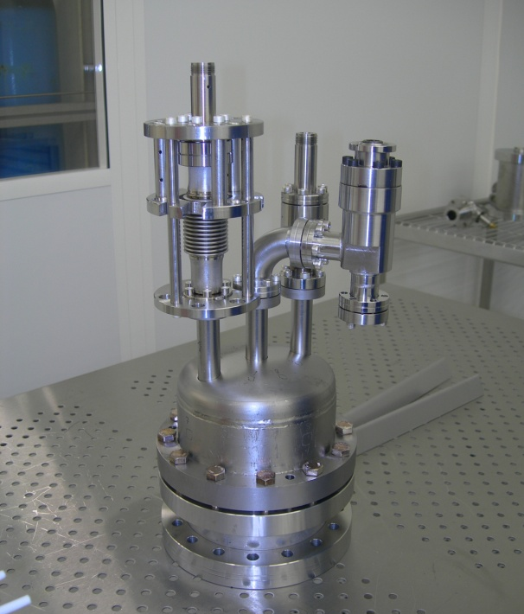
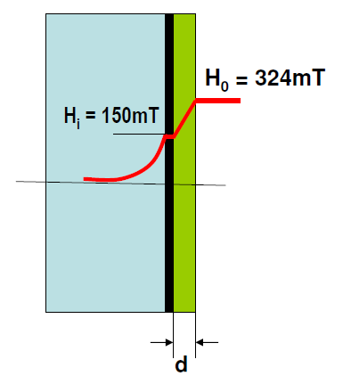
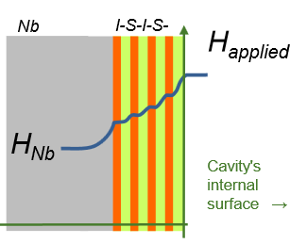
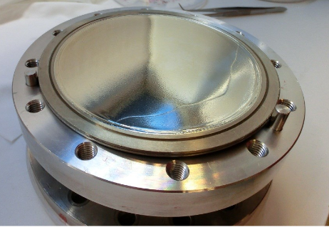
ECOMI Couches-Minces (G. Martinet, IPNO)
R&D matériaux supraconducteurs en multicouches pour les cavités accélératrices RF :
Etat de l’art : proche des limites du Niobium massif.
Interets des multi-couches :
Augmentation artificielle du champ maximal admissible par le Niobium massif
Amélioration de la résistance de surface (diminution des pertes)
Traitement de cavités déjà existantes possible.
BESOINS :
Analyse de la rugosité et qualité du substrat (microscope confocal)
Analyse des épaisseurs (DRX rasant/SIMS) et qualité des couches déposées (SIMS).
ML2

Slide 5
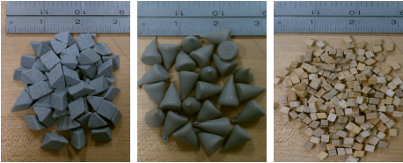
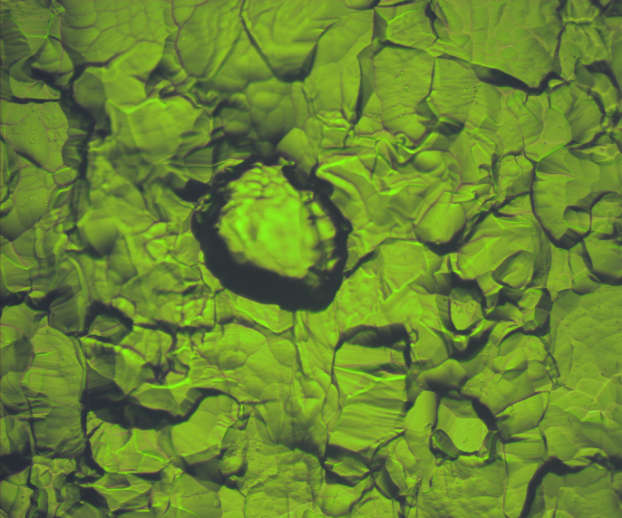
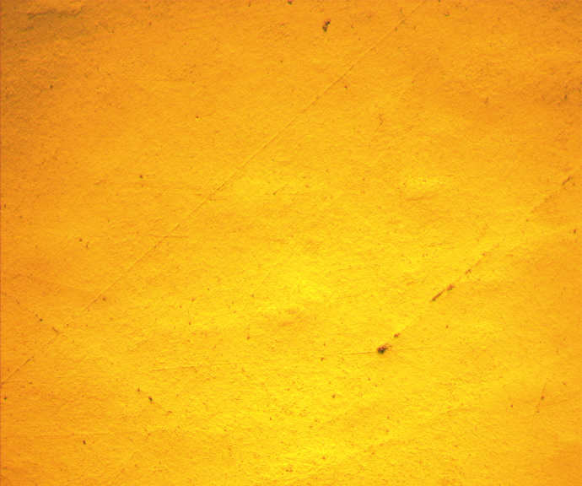
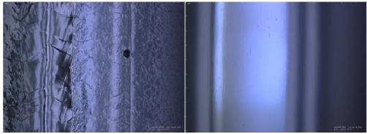
PICASU (D. Longuevergne, IPNO)
NOUVELLE ACTIVITÉ démarrée en 2013 : Polissage Innovant des Cavités SUpraconductrices
Polissage mécanique :
+ Amélioration des états de surface des cavités accélératrices.
+ Plus de problèmes de recyclage et sécurité (pas d’utilisation d’acides concentrés
+ Abaissement des coûts des traitements.
- Augmentation des durées de traitement mais supervision continue non nécessaire.
* Etude du lien entre état cristallographique/ état de surface et les propriétés supraconductrices
BESOINS :
Analyse de la topologie et rugosité (microscope confocal)
Identification des inclusions et pollution de surface (MEB/EDX, SIMS)
Niobium poli chimiquement
Niobium poli mécaniquement

Slide 6
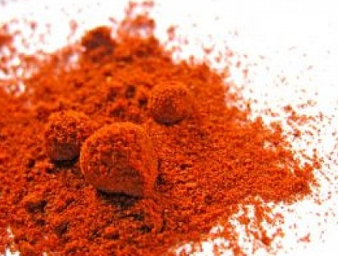
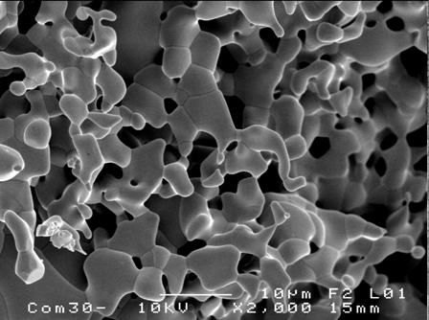
Optimisation des microstructures des cibles (IPNO)
Microstructure des pastilles⬄ relâchement des FPs ⇨ reproductibilité
Étude multi-paramétrique : taille et forme des grains des poudres, méthodes de pressage et frittage ⬄porosité - structure - microstructure
Poudres et liants
pressage
Pastilles crues
Carburation
@ 1800°C/ 0⁻⁵ mbar
Pastilles frittées
BESOINS :
DRX haute résolution
MEB
DRX, pycnométrie He, porosimétrie à Hg et BET @ IPNO
MEB/EDX sur échantillons radioactifs @ labo. Sciences Chimiques de Rennes
MEB/EDX sur échantillons non radioactifs (La₂O₃ etc...) @ ICMMO
DRX and XRF haute résolution @ LISA

Slide 7
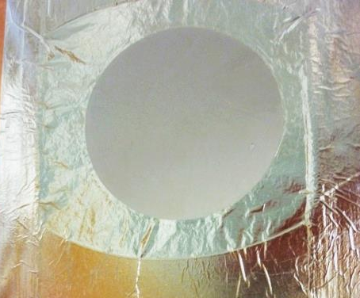
R&D surface (IPNO)
Développement de couches minces radioactives :
protocoles expérimentaux développés avec les éléments stables naturels → prototype →transposé avec isotopes radiactifs
Nature des phases stabilisées et structure cristallographique : DRX en incidence rasante
Connaître la composition élémentaire de la couche : EDX, XPS, SIMS
Homogénéité chimique : MEB/EDX, XPS, SIMS
Rechercher d’éventuelles impuretés : SIMS
Connaître l’ état de surface (épaisseur, rugosité, homogénéité, taille des grains) : MEB, microscopie confocale
Contrôler son adhérence au substrat : microscopies
BESOINS :
DRX rasant
SIMS ou XPS
MEB/EDX
Microscope confocal
électrodéposition
Th ᴓ 8 cm on 750 nm Al

Slide 8
Activités couches minces LAL
Les couches de suppression multipactor TiN (Mesure d’épaisseurs nanométriques, stœchiométrie de dépôt, rugosité, composition),
Réflectométrie, Diffraction des RX, XPS, SIMS
Les revêtements Cuivre sur coupleurs (distribution épaisseur dans les parties cylindriques et soufflets, morphologie et rugosité, compositions-oxydations de surfaces),
Microscopie confocale, XPS
Les dépôts NEG: compositions, épaisseur, rugosité
XPS, SIMS, Microscopie confocale
BESOINS :
DRX rasant, XPS ou SIMS
Microscope confocal

Slide 9
AIMANTS SUPRACONDUCTEURS (CEA)
Détermination des propriétés mécaniques et thermiques des matériaux entre 300K et 4K pour l’optimisation et dimensionnement des nouveaux aimants supraconducteurs (13 à 20 T) :
Mesure du module d’élasticité, résistance élastique et résilience des matériaux composites supra
Mesure de la conductivité thermique et capacité calorifique
BESOINS :
Mouton de charpy
Mesure chaleur spécifique

Slide 10
ETALONNAGE (CSNSM)
Les services Instrumentation et SEMIRAMIS du CSNSM mettent à disposition la plateforme JANNuS (2 accélérateurs couplés à un MET) et un FIB/MEB afin d'accéder à des techniques d'analyse de matériaux et de couches minces, telles que RBS, PIXE, ERDA, EDX et EELS. Un arsenal de techniques auquel il manque la possibilité d'obtenir des informations pour des épaisseurs en dessous de la vingtaine de nm. Ces épaisseurs sont fréquemment rencontrées dans le cas d'étalonnage des bâtis pour le dépôt de couches minces pour les bolomètres de l'expérience EDELWEISS. L'utilisation d'un SIMS permettrait de combler cette lacune.
BESOINS :
SIMS

Slide 11
PANAMA
5 instruments sont récurrents : Microscope confocal, SIMS, XPS, MEB/EDX, DRX rasant.
Dynamique collective pour aller à la mise en place d’une plateforme de caractérisation de surface pour la R&D des accélérateurs, axée sur les propriétés suivantes:
Structure
Analyse élémentaire / liaison chimique
Topographie /morphologie de surface
Et favorisant
La synergie entre les labos partenaires
Mutualisation des moyens et expertises
Accessibilité pour tous (instruments robustes et simples d’utilisation)
Physique exploratoire

Slide 12
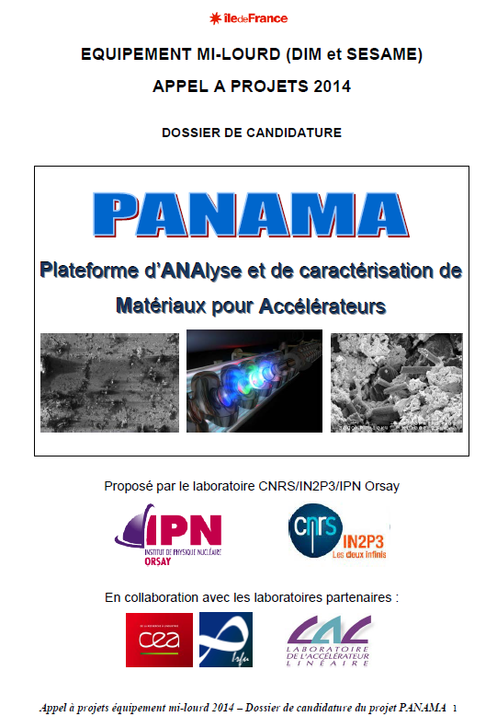
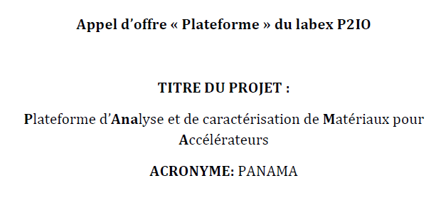
Demandes effectuees

Slide 13
PANAMA, nouvelle plateforme IPNO, LAL, IRFU
Sélection des instruments nécessaire selon les critères suivant :
Intérêts scientifiques pour les accélérateurs
Non existence ou difficulté d’accès d’instruments similaires dans la région (surcharge, nature des échantillons, …)
Equipement dont l’opération est compatible avec une utilisation en « plateforme » : robuste et simple
Instruments sélectionnés après arbitrage :
SIMS (Secondary Ion Mass Spectrometer) :
Composition surface/ profilométrie
Microscope confocal
Topologie surface
Mesure de la chaleur spécifique de
matériaux supraconducteurs
Diffractomètre à rayons X
MEB de table + EDX
Mouton de Charpy
Co-financement Sesame non obtenu. La demande sera refaite en 2016.
Financement P2IO obtenu
330 k€
Demande SESAME
428 k€

Slide 14
SIMS
Technique destructive d'analyse de surface. Mesure la concentration élémentaire de la surface. Elle permet d'obtenir des détections limite d'éléments trace entre 10¹² et 10¹⁶ atomes/cm³. Du fait de la pulvérisation de la surface de l'échantillon, la technique permet aussi la reconstitution de "profils en profondeur" jusqu'à une profondeur de 10 µm.
■ Interactions en jeu :
- Excitation : bombardement avec un flux d’ions (Ar, O, Xe, Ga, …)
Réponse : électrons, photons, atomes et molécules neutres, atomes et molécules excités, ions.
■ Informations obtenues :
Analyse élémentaire : tous les éléments sont détectables (H compris)
Analyse quantitative des éléments présents
- absolue : impossible sans un étalonnage préalable (effets de matrice) - comparative : possibilité de comparer les intensités entre plusieurs échantillons de même matrice
Profondeur analysée :
Profondeur d'analyse variable de 1 nm à 20 µm
 méthode d'analyse de surface

Slide 15
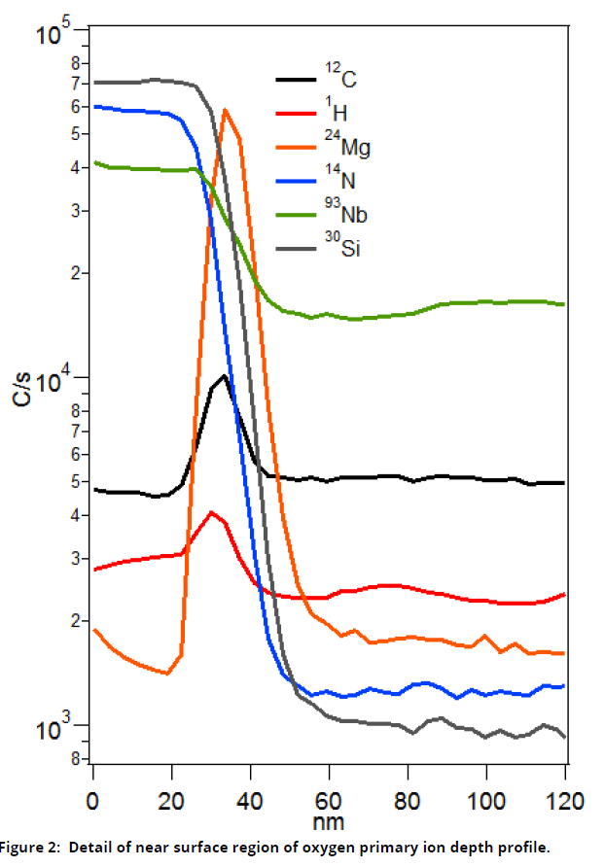
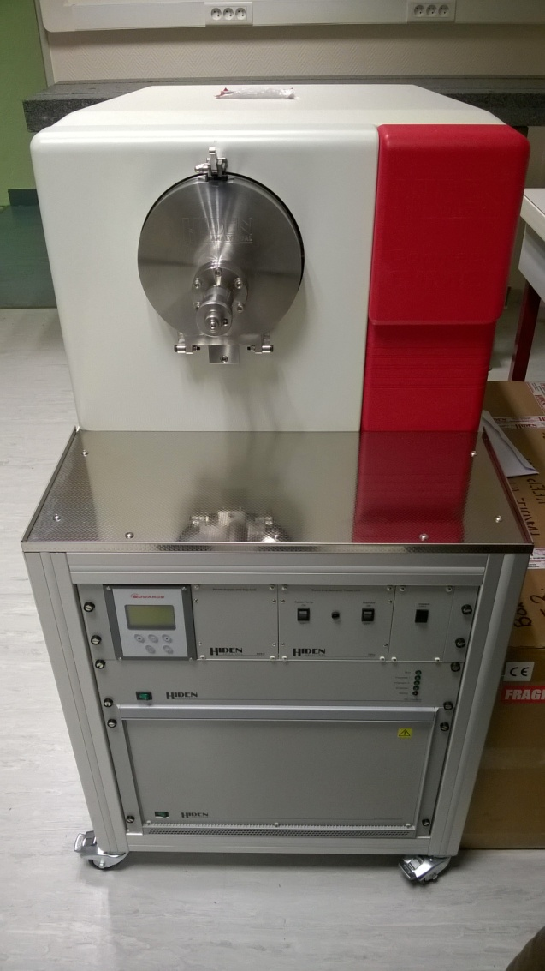
SIMS
Les nouveaux instruments financés par P2IO : bâtiment 106
SIMS réceptionné en octobre : Compact SIMS d’Hiden Analytical
Faisceau :
Energie/courant: 1 to 5 keV / up to 400nA
Gaz: Oxygène ou Argon
Taille faisceau : < 50μm (imagerie) ,80 μm en profilométrie
Résolution : 2 nm
Modes :
SIMS statique :
Spectre surface (0<m<300)
Image 2D
SIMS dynamique
Profile : evolution des concentrations
en fonction de la profondeur

Slide 16
Microscope confocal
Mesures avec une résolution axiale (axe Z) de l’ordre du nanomètre et
Une résolution latérale inférieure à 0.2 microns.
Intermédiaire idéal entre le microscope optique conventionnel et le microscope électronique à balayage.
Avantages :
Souplesse dans la configuration de la mesure
Précision
Rapidité (idéal pour l’observation d’échantillons radioactifs).
Grande dynamique de mesure
- Contrairement au MEB, la microscopie confocale est surfacique!

Slide 17
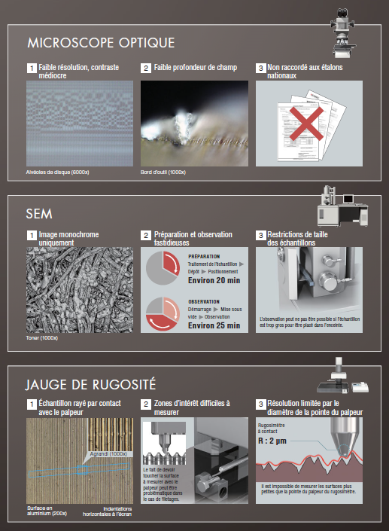
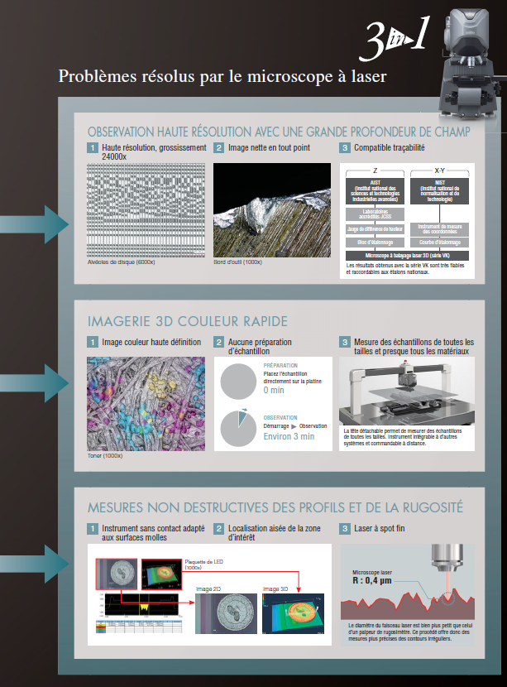
Microscopie confocale

Slide 18
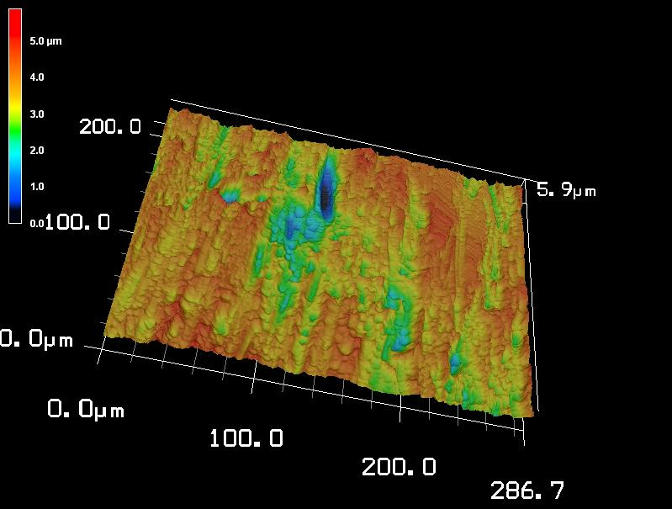
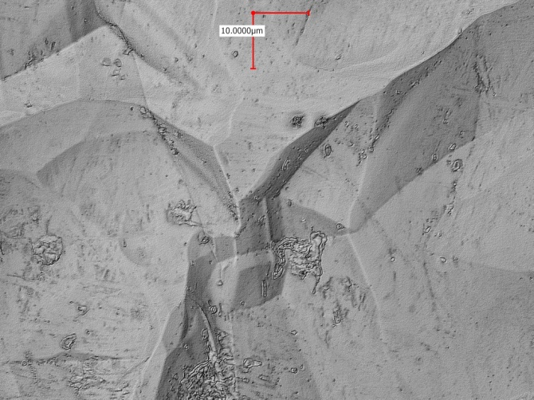
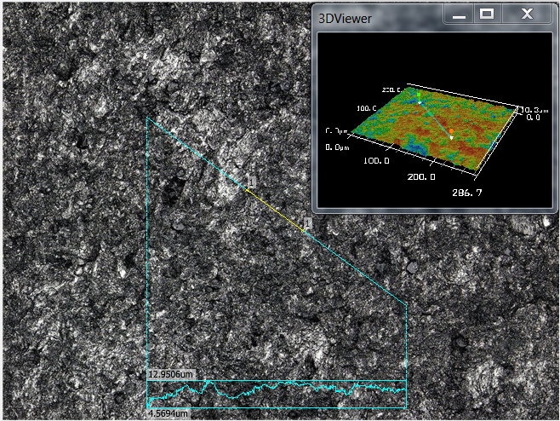
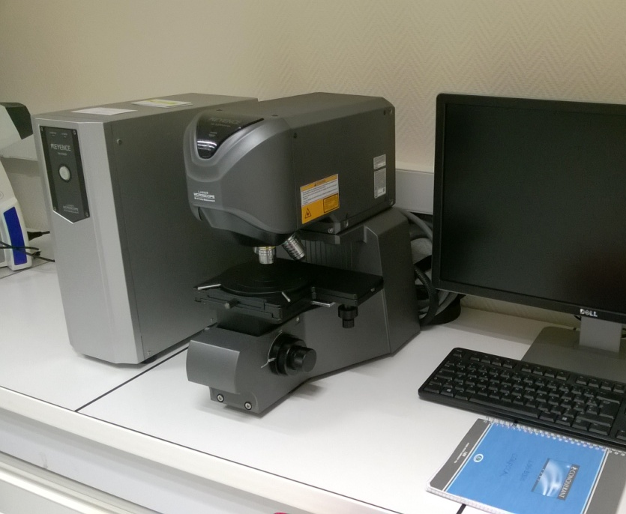
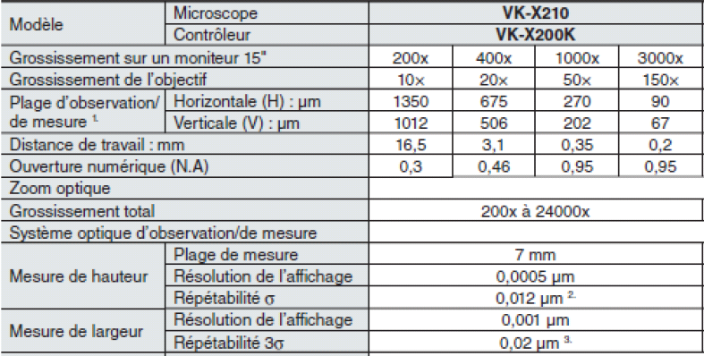
Microscope confocal
Les nouveaux instruments financés par P2IO : bâtiment 106
Microscope confocal acheté fin 2014 : VKX200 de Keyence

Slide 19
DRX rasant
Les rayons X sont diffractés de façon différente par le matériau, selon qu’il soit cristallisé ou non. Technique non destructive.
Informations obtenues :
- identification des phases en présence, nature cristallographique
une analyse de la déformation de réseau : contraintes = déformations et texture = orientation préférentielle…
Dans le cas d’un système polyphasé :
analyse quantitative des phases présentes possible mais pas triviale (méthode de Rietveld), déduction possible de la quantité de phase amorphe présente
■ Profondeur analysée : Profondeur d'analyse variable selon la nature chimique, du micromètre au millimètre ➔ méthode d'analyse de volume
méthode d'analyse de surface en mode incidence rasante
Nature de l’élément | Profondeur de pénétration (μm)
Pb | 8,6
Fe | 9,4
Ti | 26,1
Al | 175
Mg | 347

Slide 20
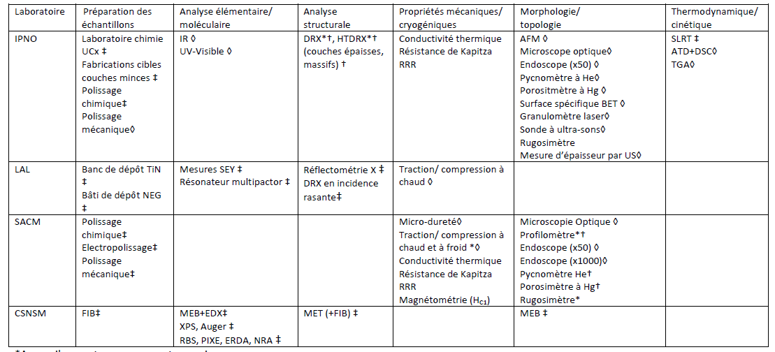
Mesure Cp et autres
Les nouveaux instruments financés par P2IO : CEA
Mesure du Cp de matériaux supraconducteurs entre 300 et 4K
En cours de développement, pas de solution industrielle adaptée
Les instruments déjà existants : répartis dans tous les labos partenaires.
DRX Rasant : LAL

Slide 21
perspectives
Instruments :
Microscope confocal installé et opérationnel : améliorations de l’étendu de mesure : platine motorisé
SIMS installé et opérationnel : il faut pratiquer car technique non évidente
DRX rasant : améliorations : mise à jour logiciel, formation de personnes supplémentaires nécessaire
Mesure Cp : En cours de développement
Acquisition de nouveaux instruments : MEB-EDX, DRX
- Appel à projet Sésame mars 2016
Appel à projet Astre 2016
Emplacement :
A terme, aménagement d’un espace dédié pour le regroupement de l’ensemble des instruments (une action du plan vallée)
Ouverture :
Volonté d’ouvrir la plateforme aux autres laboratoires.

Slide 22
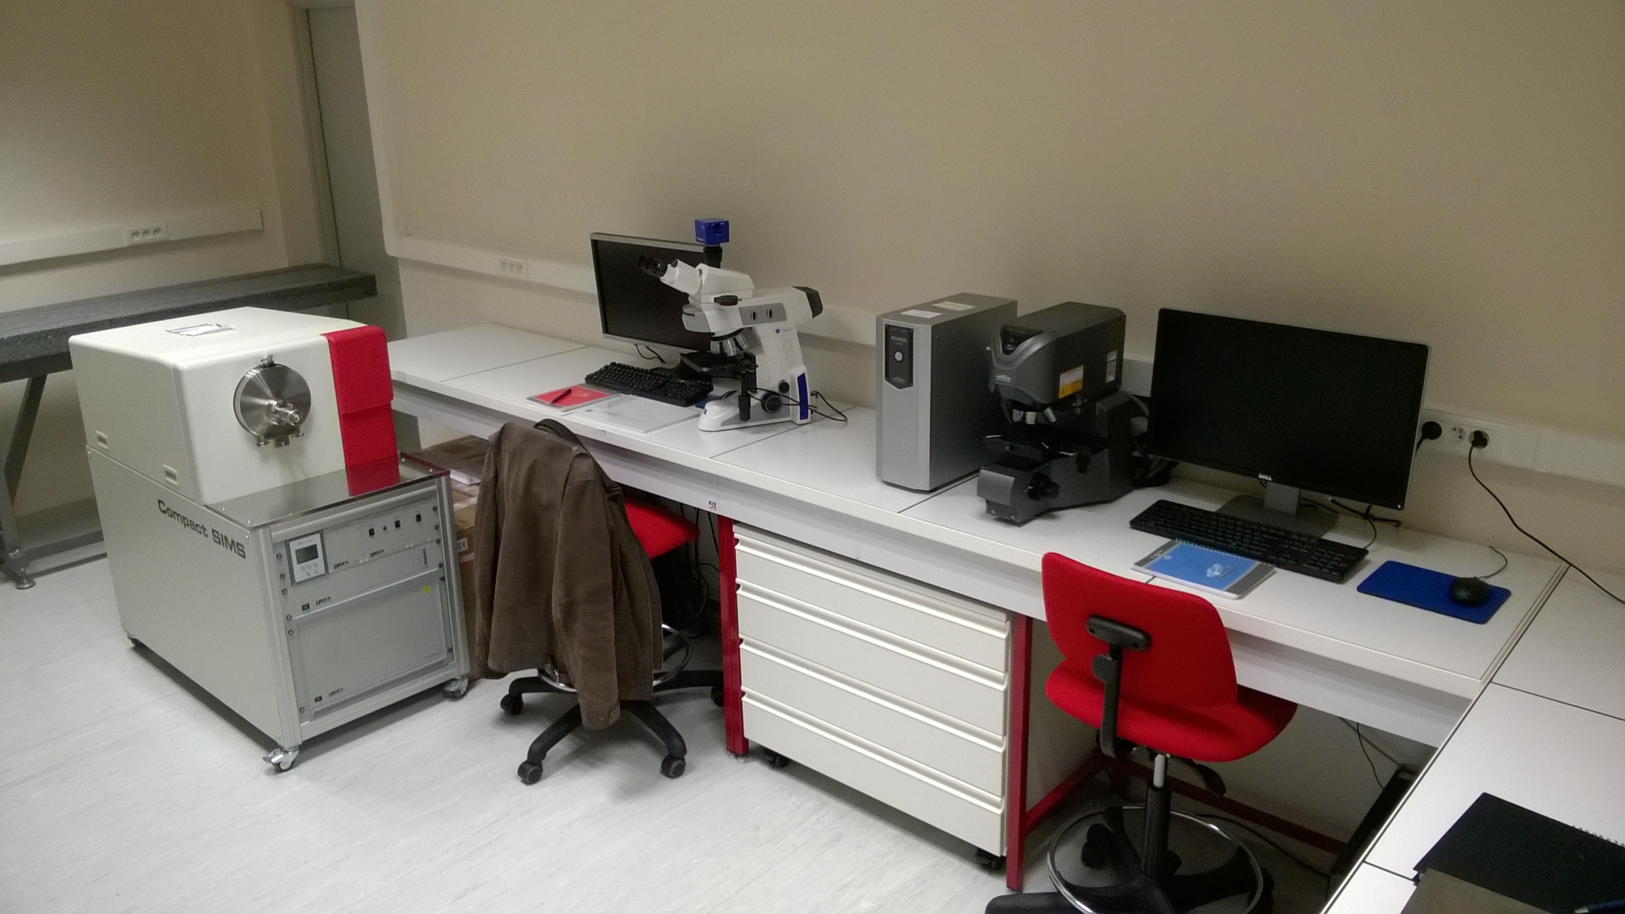
MERCI POUR VOTRE ATTENTION

